Slide 1
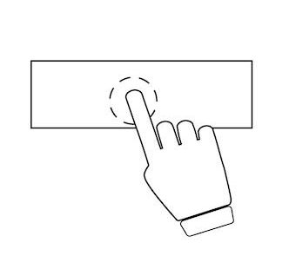
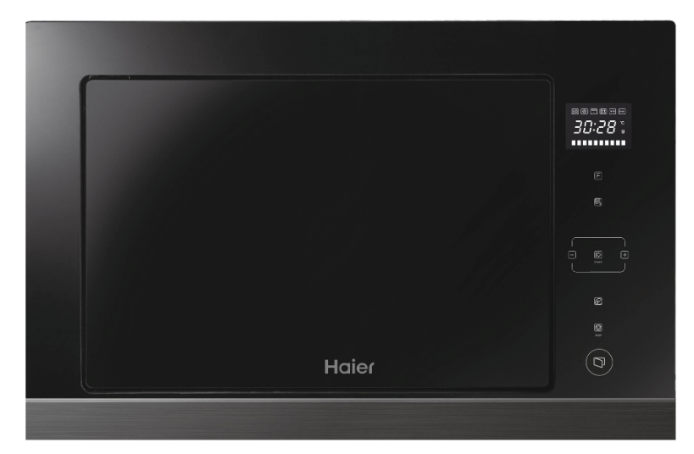
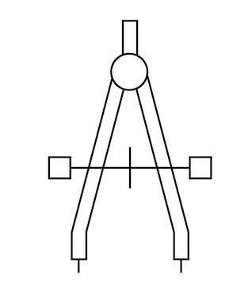
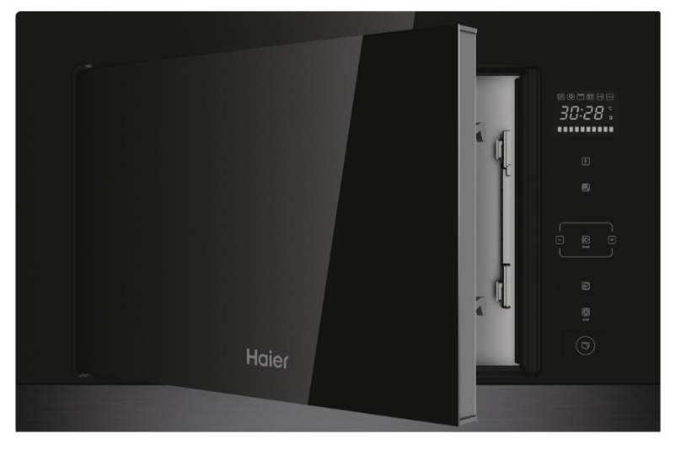
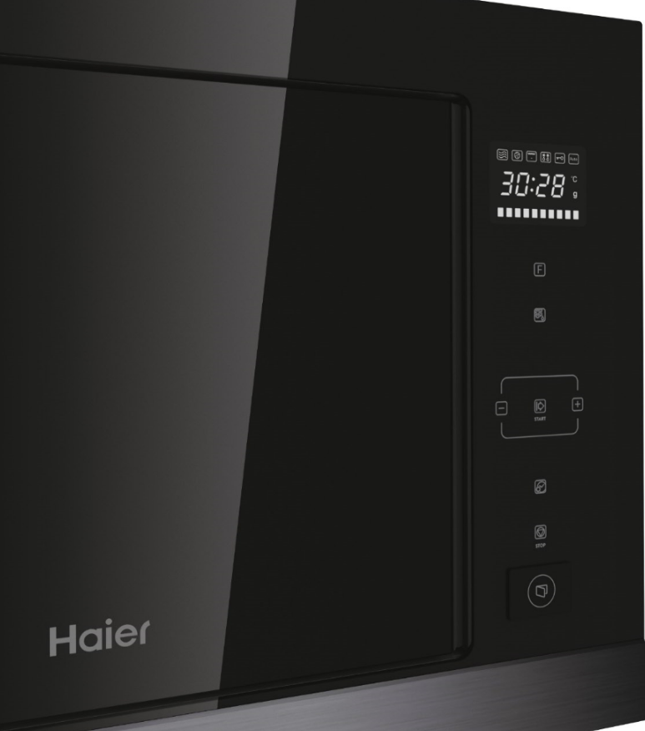
HOR38GF5T
Mikrovlnná trouba Series 4 s grilem
Objem 28 l, gril, průměr otočného talíře 315 mm, dotykový displej, halogenové osvětlení
Hlavní vlastnosti
Kapacita (l) 28
Průměr otočného skleněného talíře (mm) 315
Příkon grilu (W) 1100
Příkon mikrovlnného ohřevu (W) 1450
Výkon mikrovlnného ohřevu (W) 900
Jištění (A) 10 (6,3 A při 1450 W)
Programy
Mikrovlny, Gril, Mikrovlny + Gril, Rozmrazování, Automatické programy
8 úrovní výkonu - Mikrovlny 100% - 900W, Mikrovlny 80% - 720W, Mikrovlny 50% - 450W, Mikrovlny 30% - 270W, Mikrovlny 10% - 90W, Gril - 1100W, C-1 – Mikrovlny 495W+Gril 495W, C-2 - Mikrovlny 324W+Gril 704W
8 automatických programů – Pizza, Brambory, Maso, Ryba, Zelenina, Horké nápoje, Těstoviny, Popcorn
Funkce
Dotykové ovládání včetně otevírání dvířek, bíle podsvícený LED displej
LED osvětlení
Elektronická minutka se zvukovou signalizací
Digitální hodiny
Nerezový interiér
Bezpečnost
Dětský zámek
Příslušenství
1x grilovací mřížka
1x skleněného talíř
Plně dotykový displej
Možnost kombinace s troubou Series 4 ve stejném designu
Recepty a další tipy k vaření v aplikaci hOn
Logistická data
Kód 38900671
EAN 8059019020761
Barva Černé sklo
Rozměry výrobku V × Š × H (mm) 388 × 595 × 379,5
Čistá váha výrobku (kg) 18,2
Rozměry balení V × Š × H (mm) 484 × 684 × 566
Hmotnost s obalem (kg) 22,6

